Slide 1
ВЫПУСКНОЙ ПРОЕКТ
ИИ-помощник
должностного лица
Интеграция в корпоративный
файловый обменник
Курс «Промпт-инжиниринг»
18.02.2026
Волков Игорь Анатольевич

Slide 2
Проблема
Корпоративные хранилища —
это «кладбища знаний»
В компании есть:
Техническая документация (ГОСТы)
Регламенты и инструкции
Решение
Проектная документация
ИИ-помощник
Отчёты и договоры
Интеллектуальный помощник, интегрированный в корпоративную систему документооборота, который понимает естественный язык и мгновенно находит нужную информацию в любых документах
Но чтобы найти ответ:
«Чем кормят рабочих на стройплощадке?»
Нужно: открывать папки, искать файлы, читать, сопоставлять, собирать информацию
15-30 мин
А хочется:
30 сек

Slide 3
Решение
ИИ-помощник, интегрированный
в файловый обменник
КОРПОРАТИВНЫЙ ФАЙЛОВЫЙ ОБМЕННИК
КФО — система управления документами
Документы
Запросы
Настройки
Low-code скрипт
ИИ-ПОМОЩНИК SCRIVENER
Интеллектуальная система обработки запросов
Анализирует
Ищет в документах
Даёт ответ с цитатами
Ключевая идея: Всё реализовано через информационные объекты с доступом, версионированием и аудитом

Slide 4
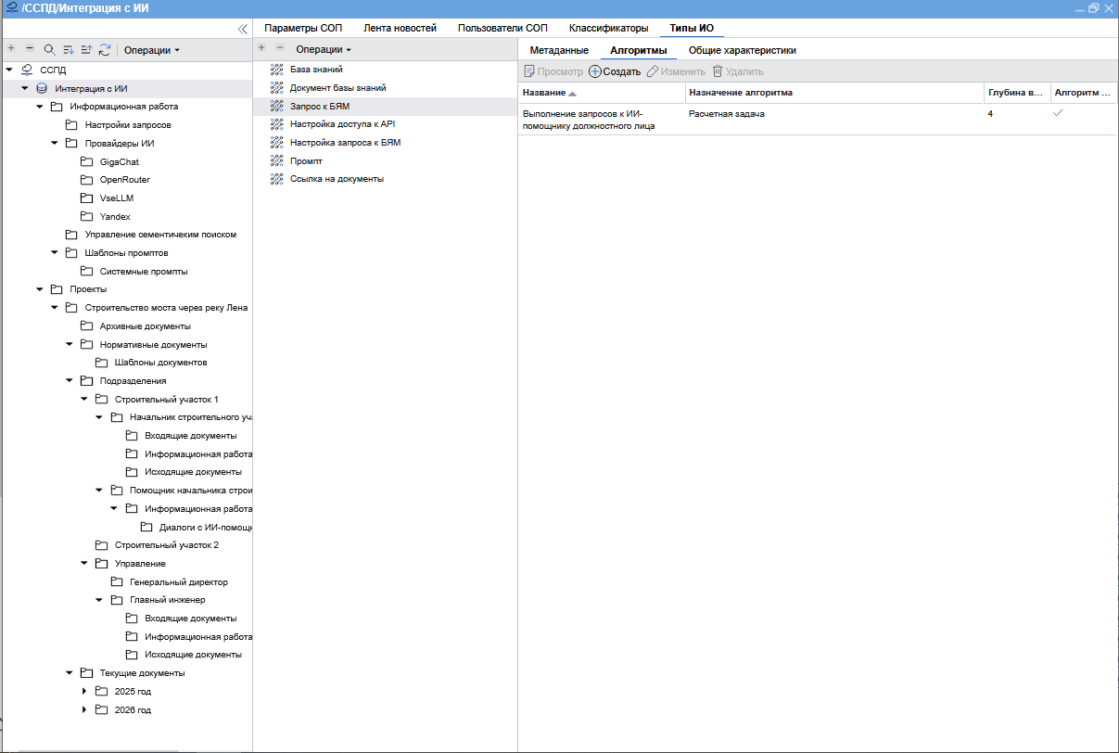
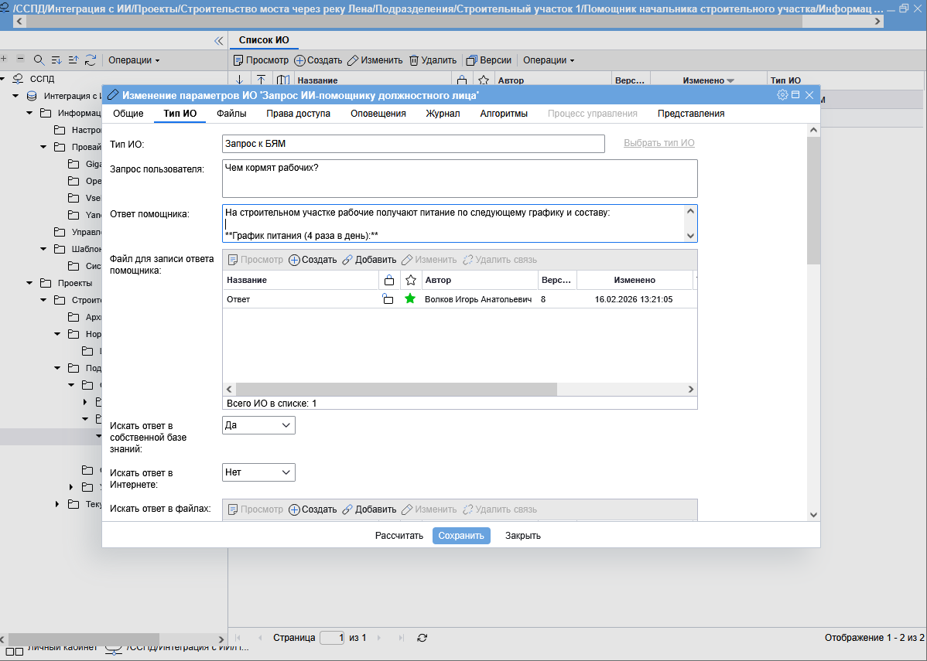
Демонстрация
Интерфейс пользователя
1
Поле «Запрос пользователя»
Вводит вопрос на естественном языке
Пример запроса:
«Чем кормят рабочих?»
Кнопка «Выполнить алгоритм»
2
Запускает процесс обработки
Выполнить алгоритм
→ Обработка запроса
Реальный интерфейс
Карточка ИО диалога
3
Поле «Ответ помощника»
Заполняется автоматически
Результат:
Структурированный ответ с цитатами из документов...

Slide 5
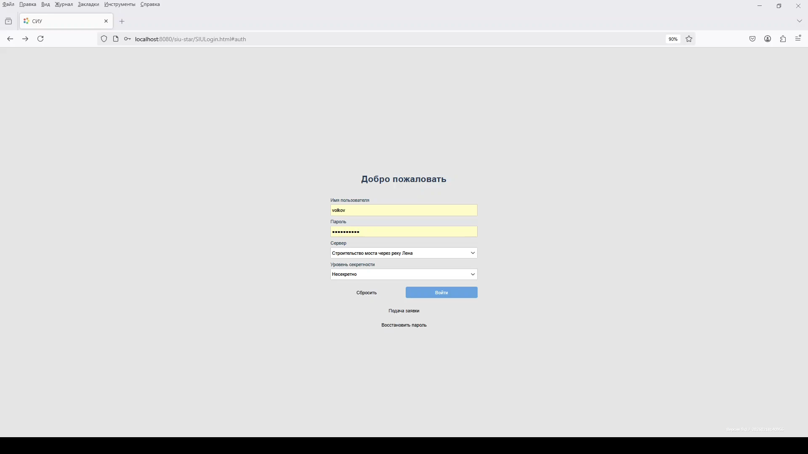

Slide 6
Результат
Ответ ИИ-помощника
Запрос: «Чем кормят рабочих?»
Структурированный ответ с цитатами
1
ГРАФИК РАБОТЫ СТОЛОВОЙ
Завтрак: 06:30 - 08:30
Обед: 12:00 - 14:00
Ужин: 18:00 - 20:00
[План строительства, раздел 2.1.3.5.2]
2
ТРЕБОВАНИЯ К КАЧЕСТВУ
Питание должно соответствовать СанПиН 2.3/2.4.3590-20
[Регламент производства работ, раздел 4.3]
3
ВАШИ ОБЯЗАННОСТИ
Вы обязаны контролировать качество питания
[Должностная инструкция, раздел 3.2.1]
Каждый факт подтверждён ссылкой на конкретный документ и раздел

Slide 7
Техническая сложность
Что под капотом:
Понимание структуры документов
Сложная иерархия
Расширение контекста
Документ со сложной структурой:
Горизонтальное
2.1.3.5. ОРГАНИЗАЦИЯ ПИТАНИЯ
Добавляем соседние абзацы для полноты картины
2.1.3.5.1. График работы столовой ← нашёлся
2.1.3.5.2. Требования к качеству ← нашёлся
Вертикальное
2.1.3.5.3. Ответственные лица ← не нашёлся
Добавляем родительский раздел 2.1.3.5
SmartChanker — собственная разработка
Специальный чанкер, который сохраняет иерархию документов при разбиении на фрагменты

Slide 8
Технологии
Технологический стек
Чанкер
Агенты
SmartChanker
SGR Agent Core
Собственная разработка
red_mad_robot
RAG
Векторная БД
LlamaIndex
Qdrant
Open source
Open source
LLM
Эмбеддинги
T-pro-it2.0
Giga Embedder
Т-Банк, 32B параметров
Сбер
Конструктор
API Сервис
Snap! BYOB
Scrivener
Собственная разработка
Fast API, собственная разработка
Все ключевые компоненты — российские или open source

Slide 9
Статус проекта
Что уже работает
Интеграция с КФО
Загрузка документов
Созданы типы информационных объектов и low-code скрипты для вызова помощника
Автоматическая загрузка в Qdrant через SmartChanker с сохранением структуры
Поиск и ответы
Понимание иерархии
Работает поиск и генерация ответов на фактологические вопросы
Система сохраняет и учитывает структуру документов при поиске
Учёт должности
Цитирование
Ответ зависит от роли пользователя (должностное лицо, инженер и т.д.)
Каждый факт в ответе сопровождается ссылкой на источник

Slide 10
Честность
Что не сделали / ограничения
Сложные аналитические запросы
Не до конца протестированы запросы, требующие анализа и сопоставления данных из разных документов
Выбор реранкера
Пока не выбран оптимальный реранкер — сравниваем Qdrant vs Jina
Интеграция с медиафайлами
Нет поддержки аудио, изображений и других мультимедийных форматов
Локальное развёртывание
Модель работает через API — пока не развернули локально
Это не недостатки, а план ближайших доработок

Slide 11
Будущее
Планы развития
Ближайшие
1-2 месяца
Пилот с реальным заказчиком
Выбор реранкера
Локальный запуск моделей
Среднесрочные
3-6 месяцев
Конструктор RAG-конфигураций
Поддержка PDF, аудио, графики, видео
Долгосрочные
6-12 месяцев
Активный помощник — сам классифицирует документы, создаёт задачи, готовит проекты документов по шаблонам, запускает расчетны

Slide 12
Личный вклад
Мой личный вклад
Архитектура интеграции
Типы ИО и скрипты
Разработал архитектуру интеграции ИИ-помощника с КФО
Создал типы информационных объектов и low-code скрипты для вызова помощника
Агентская система
Синтетические данные
Настроил агентскую систему на SGR Agent Core под российские модели
Разработал методологию создания синтетических данных с помощью DeepSeek
Тестирование
Open Source
Провёл тестирование на домене «Мост через Лену»
Участвую в сообществе SGR — один Pull Request принят
Проект — не учебный, а реальный, готовый к пилоту

Slide 13
Спасибо за внимание
Вопросы?
Готов ответить на любые — от архитектуры до бизнеса
Волков Игорь Анатольевич
18.02.2026

